Slide 1


PLAN DE NEGOCIO PARA LA CREACIÓN DE UNA EMPRESA DE SERVICIOS TECNOLÓGICOS BASADOS EN OUTSOURCING Y COLABORACIÓN, ENFOCADO A PEQUEÑAS Y MEDIANAS EMPRESAS
Escuela Politécnica del Ejército
Maestría en Gerencia de Sistemas
Ing. Lenin Parra M.
Ing. Christian Benalcázar
Junio - 2013

Slide 2



 |  |  |  | Marco Conceptual
 |  |  | Estudio de Mercado
 | Catálogo de Productos

Slide 3



 |  | Introducción Justificación
 | Objetivos
 |  |  |  | Alcance

Slide 4


Introducción
Las organizaciones buscan agilizar y estandarizar procesos para ser más eficientes y ser mas competitivos.
Necesitan herramientas informáticas que sean adaptables
Concientizar a las PyMEs sobre inversión en T.I.
Apoyarse en terceros permite concentrarse en el Core Business.
La oportunidad de negocio se da porque al ser una empresa especializada se puede ofrecer ventajas en:
  Costos
  Metodologías y buenas prácticas
  Actualización tecnológica
  Actualización de conocimientos
  Definición de Road Map
  Entrega de indicadores de Gestión
4

Slide 5
Justificación
Garantizar servicios informáticos desarrollados e implementados con las mejores prácticas.
Adecuado manejo de sus recursos informáticos.
Experiencia y conocimientos del equipo en administración de unidades de T.I y mejores practicas.
Optimización de recurso dependiendo de servicios contratados.
Asesoría en definición del “road map“ de T.I. asegurando adaptación de la tecnología al negocio.
Acceso a actualización de herramientas y soporte técnico
Herramientas on-line y de colaboración para soporte y consultas.
Desarrollar alianza estratégica que permita a las empresas desarrollar sus potencialidades enfocadas a su “Core Business”.
5

Slide 6

Objetivo general
Desarrollar un modelo de negocio innovador para la conformación de una empresa competitiva en el mercado local, destinada a la prestación de productos y servicios que permitan la adecuada administración de las tecnologías de información de pequeñas y medianas empresas, a través de esquemas de Outsourcing y el uso de herramientas de colaboración de última generación.
6

Slide 7
Objetivos específicos
Determinar la factibilidad del proyecto en el mercado local, a través de un estudio que permita establecer claramente los tipos de clientes potenciales y sus principales necesidades en cuanto a la administración y uso de la tecnología.
Desarrollar el portafolio de productos y servicios para cada uno de los tipos de clientes. Asegurando el uso de herramientas tecnológicas de colaboración como factor diferenciador que permita alcanzar altos niveles de satisfacción al cliente
7

Slide 8
Objetivos específicos
Documentar el estudio técnico y construcción del proceso de prestación del servicio, para garantizar eficiencia, oportunidad y calidad, recogiendo las mejores prácticas y marcos de referencia mundialmente aceptados.
Diseñar el marco estratégico del negocio, orientado a la conformación de una empresa de servicios basada en la innovación tecnológica.
Desarrollar el análisis financiero del proyecto, para establecer la rentabilidad y sostenibilidad del negocio en el tiempo.
8

Slide 9

Alcance
Documentación que soporte el estudio de mercado a realizar y que incluya datos relacionados con posibles clientes.
Documentación descriptiva de la planificación estratégica del negocio.
Resultado del análisis financiero del proyecto de inversión que permita asegurar un adecuado retorno de dicha inversión.
Catálogo de servicios tecnológicos que se ofertarán al mercado. En este documento se incluirá la descripción detallada de los principales productos y servicios, asimismo, las herramientas tecnológicas empleadas para la entrega de dichos productos.
9

Slide 10
Alcance
Documentación que contenga las políticas, normas y procedimientos del negocio para la operación y entrega de sus productos.
Documentación que defina los pasos a seguir para la conformación de una empresa que cumpla con lo propuesto de acuerdo a las leyes Ecuatorianas.
El proyecto no contemplará:
  La puesta en marcha del negocio.
  Los trámites legales de conformación de la empresa
  El desarrollo de los productos y servicios, especialmente desarrollo de software.
10

Slide 11
 |  |  |  | Marco Conceptual
 |  |  | Estudio de Mercado
 | Catálogo de Productos

Slide 12

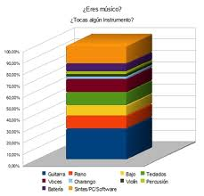

 | Objetivos Segmentación Fase exploratoria
 |  |  |  | Encuesta
 |  | Análisis de Resultados

Slide 13

Objetivo general
Determinar la factibilidad para la conformación y aceptación de una empresa que ofrezca el servicio de Outsourcing informático dirigido a Pequeñas y medianas empresas en el mercado local.
13

Slide 14
Objetivos específicos
Establecer los sectores empresariales (segmento de mercado) a los que se prestarán los servicios de Outsourcing.
Conocer el presupuesto, de pequeñas y medianas empresas para gestión tecnológica.
Identificar los principales competidores directos e indirectos que existen en el mercado y los productos que ofrecen.
Dimensionar la demanda y determinar si existe demanda insatisfecha, para establecer la estrategia comercial a plantear.
Definir los grupos de productos y servicios que se ofrecerán al cliente.
Definir la mezcla promocional de mayor impacto para dar a conocer el servicio ofertado en el mercado local.
14

Slide 15

Segmentación de Mercado
15

Slide 16
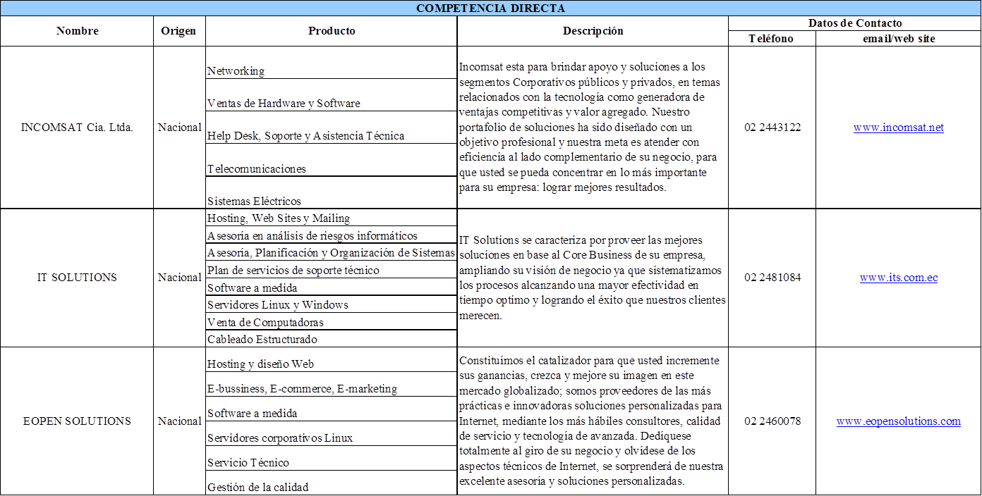
Análisis de la competencia
16

Slide 17
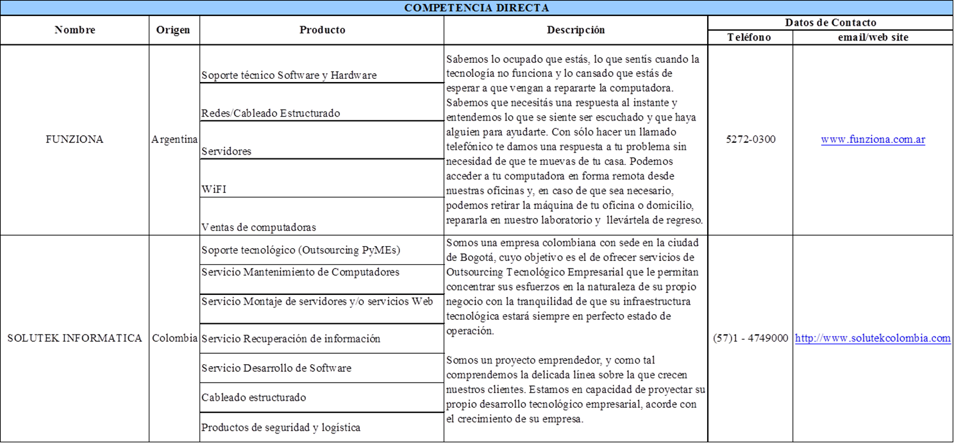
Análisis de la competencia
17

Slide 18
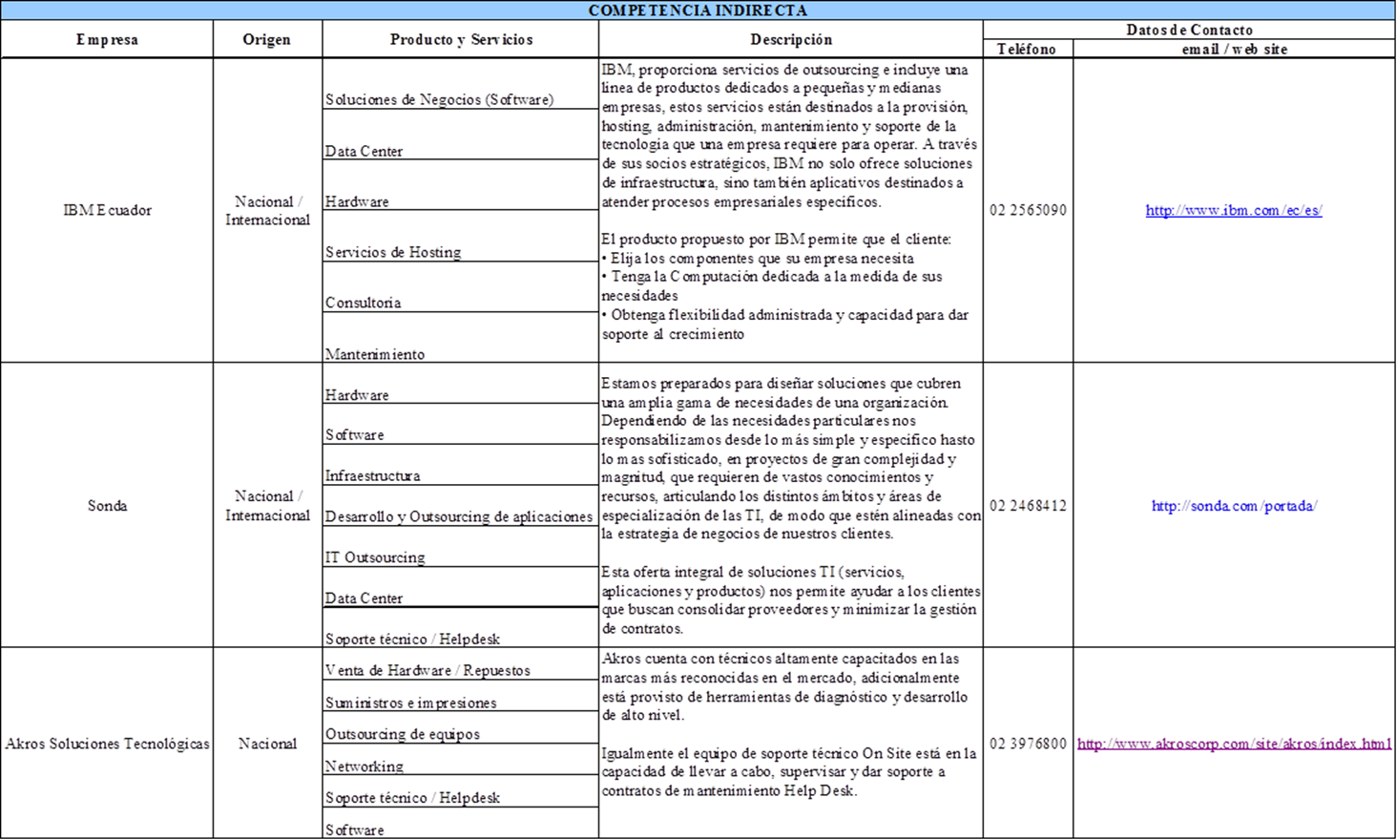
Análisis de la competencia
18

Slide 19

Análisis de entrevista a experto
Es indispensable mantener un nivel formación académica y capacitación adecuada en el personal técnico de la compañía proveedora de servicios tecnológicos.
Según el criterio del entrevistado es más rentable, tener pocos clientes grandes, antes que muchos pequeños.
El mercado no está saturado, existen miles de ofertantes y el factor diferenciador es el nivel de especialización de los proveedores.
El servicio de soporte informático es uno de los productos estrella.
19

Slide 20

Encuesta
CONSIDERACIONES
Rango PyMEs: ingreso ventas anuales de $10.000 a $6’000.000
N = Universo: 2652 PyMEs en Quito
Z = Nivel de confiabilidad: 93% (1.81)
p = probalidad de ocurrencia: 0.7
e = error máximo permitido: 0.07
n = Muestra: 133 (317 solicitudes, 174 respuestas, 149 válidas)
PREGUNTAS
Rango de ventas anuales
Sector empresarial
Número de personal
Ciudades de las sucursales
Tipo de personal interno o externo de TI
Factores a la entrega de un servicio de TI
Servicios informáticos
Presupuesto anual para TI
Gasto anual en tecnología
Contrataría servicio de asesoría informática externa
Conoce empresas de servicios de TI
Medios que por las que conoce a empresa de TI
20

Slide 21
Conclusiones de la Encuesta
El 76,51% de las empresas sujetas al estudio están dentro del rango de 100.000 a 1.000.000,00 de dólares en ventas anuales, lo cual evidencia una oportunidad clara de negocio, en vista de que una PyME, con ese nivel de ingresos es más probable que esté interesado en adquirir o contratar servicios de outsourcing. Adicionalmente, se encuentra que el mayor número de posibles clientes está en los siguientes sectores: Educación, Salud y Servicios que equivale en conjunto al 50,30% de los encuestados.
21

Slide 22
Conclusiones de la Encuesta
El 32,90% de las empresas consideran que la calidad del servicio es el factor más relevante en la entrega de un servicio informático, el 28,20% la disponibilidad, el 18,10% el precio del servicio, el 11,40% la agilidad del servicio y el 9,40% la personalización de las soluciones. Adicionalmente, el 38,90% de las empresas consideran contratar servicios informáticos para mantenimiento preventivo y correctivo, el 32,20% con lo relacionado a soporte a usuarios (Helpdesk), el 10,70% en temas de desarrollo de software, el 10,10% en lo referente a Data Center y el 8,10% todo lo relacionado con Planificación Estratégica de IT. Esta información es determinante para definir la propuesta de valor que se ofertará a los clientes.
22

Slide 23
Conclusiones de la Encuesta
El 54,71% de las empresas cuentan con personal interno en el área de informática, mientras que el 45,29% cuentan con personal externo contratado eventualmente para esta necesidad. Estos datos evidencian que con una buena estrategia y diseño adecuado de productos se puede aprovechar la gran oportunidad que representa ese 45,29% para introducir un servicio de outsourcing especializado.
23

Slide 24
Conclusiones de la Encuesta
El 48,99% de las empresas encuestadas, manejan un presupuesto anual, por otro lado, el 72,48% de los encuestados consideran que si contratarían los servicios de asesoría informática externa, Estos resultados son favorables ya que al existir un alto número de empresas con manejo de presupuesto anual, se eleva la posibilidad de inversión en servicios informáticos, adicionalmente el resultado de la predisposición a la contratación de servicios de outsourcing es positivo y puede ser incrementado con una buena estrategia de mercadeo. Por otro lado de ninguna manera se cierran opciones de introducción del servicio en el grupo de empresas que no manejan presupuesto.
24

Slide 25

Conclusiones del Estudio de Mercado
Los resultados del estudio de mercado muestran que en el sector de las PyMEs, existe una gran oportunidad de desarrollar servicios informáticos de Outsourcing que complementados con otros servicios y productos que normalmente se encuentran en el mercado pueden resultar muy atractivos para dicho sector.
Los factores claves serán:
Dirigir los esfuerzos hacia los sectores empresariales donde la tecnología no ha sido implementada totalmente.
Aprovechar la predisposición de las empresas para contratar asesoría externa.
Diseñar productos y servicios que entreguen soluciones efectivas para las necesidades de los clientes, para de esta manera ir formando una imagen de confianza y servicios eficientes;
No descuidar la competencia, pues es evidente que existe gran cantidad de oferta en el mercado, pero atendiendo a todo lo observado y concluido anteriormente, se pueden alcanzar características diferenciadoras que inclinen la balanza hacia esta nueva propuesta.
25

Slide 26
 |  |  |  | Marco Conceptual
 |  |  | Estudio de Mercado
 | Catálogo de Productos y servicios

Slide 27



 |  |  | Arquitectura de TI
 |  | Herramientas de TI
 |  |  | Catálogo Productos y Servicios

Slide 28
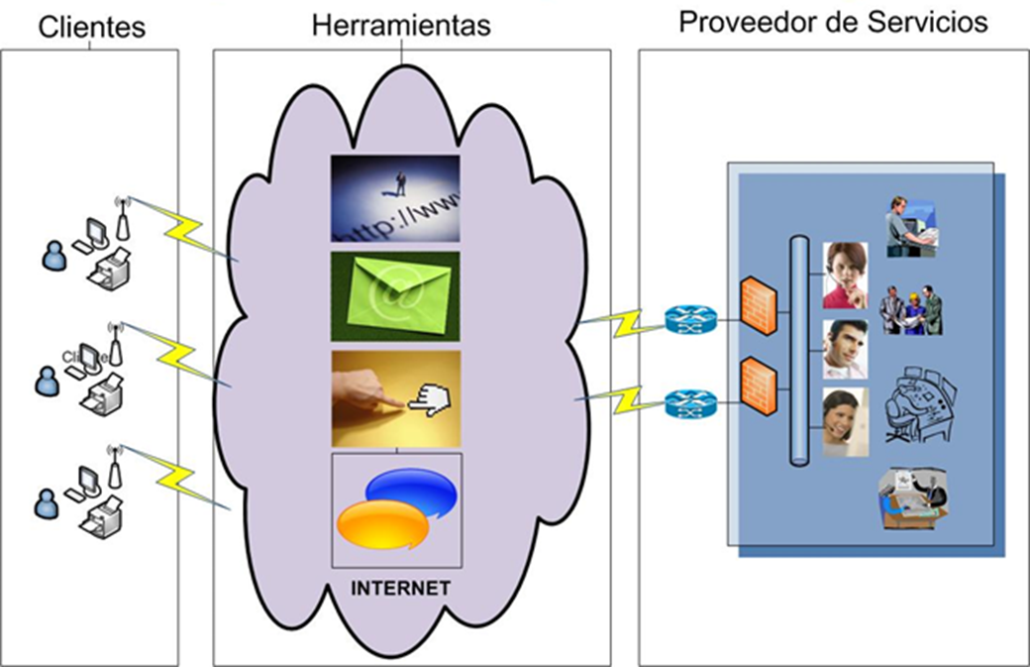
Arquitectura Tecnológica Colaborativa
28

Slide 29
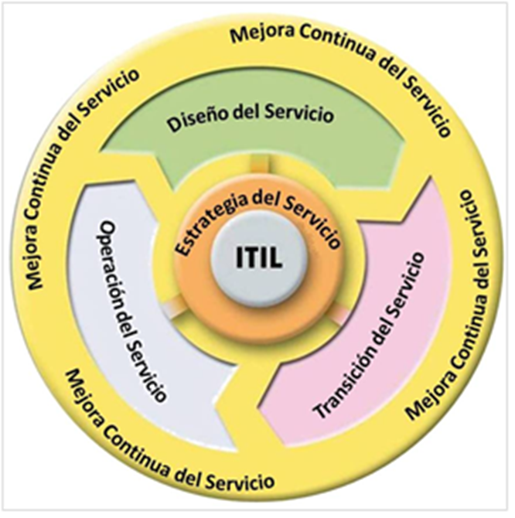
Arquitectura Tecnológica Operacional
29

Slide 30
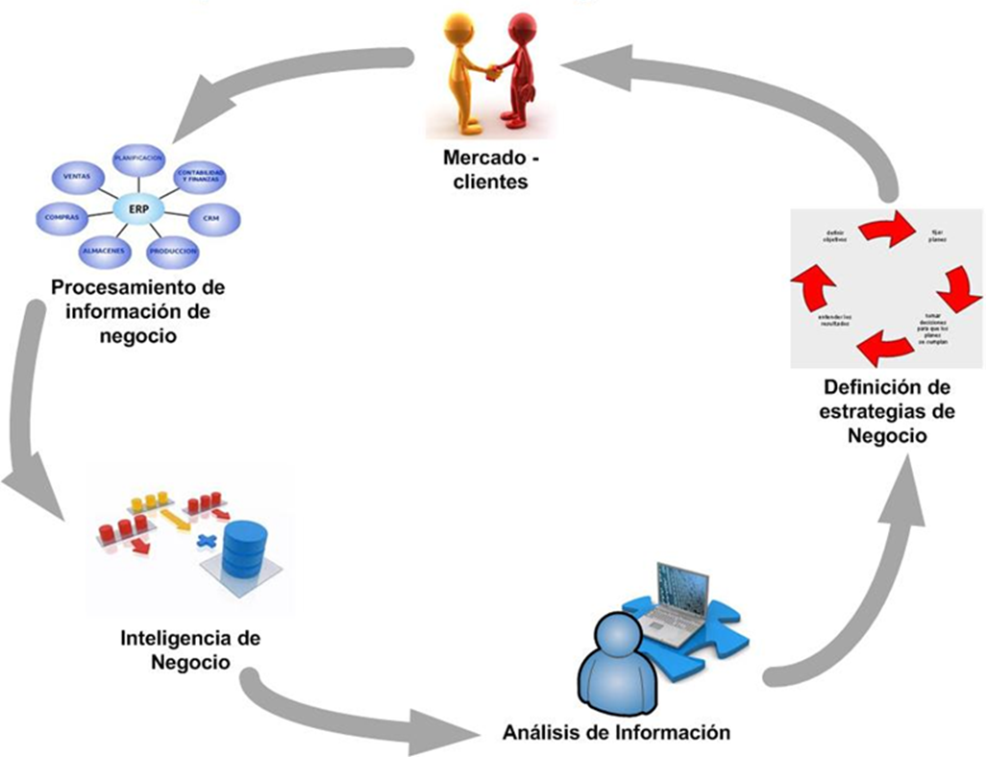
Arquitectura Tecnológica Analítica
30

Slide 31
 |  |  | Arquitectura de TI
 |  | Herramientas de TI
 |  |  | Catálogo Productos y Servicios

Slide 32

Herramientas de
Comunicación
Acceso a Internet
  Requisito para la entrega de servicios
WebSite
  La empresa proveedora del servicio, deberá contar con un sitio WEB que permita a los clientes acceder a servicios en línea.
Acceso Remoto y VPN (Virtual Private Networks)
  Acceder remotamente pero de forma segura hacia la infraestructura del cliente, con el fin de proveer soporte en línea.
Líneas telefónicas de Servicio
  Atender las emergencias de los clientes hasta en horarios 24/7, dependiendo del tipo de servicio contratado.
32

Slide 33

Herramientas de
Colaboración
Redes Sociales
  Mantener informados a los clientes de las noticias, promociones y recomendaciones que el centro de servicio les proporcionará.
Software de comunicación grupal
  Mantener contacto ágil y permanente entre los clientes y la mesa de servicios, a través de chat, llamadas, video conferencias y la funcionalidad de compartir el escritorio.
Almacenamiento en la Nube
  Intercambiar volúmenes más grandes de información, se emplearán herramientas de almacenamiento en “la nube”, que proporcionen espacios adecuados y que certifiquen los niveles de seguridad requeridos.
33

Slide 34

Herramientas de Apoyo
Logísticas
  Medios de transporte para garantizar la entrega de productos e intercambio de documentos con los clientes.
Sistemas de información
  Software básico para el control y gestión empresarial.
  Software especializado para administrar la “mesa de servicios” (Service Desk).
  A futuro, será necesario también el desarrollo de un CRM
Software utilitario
  Utilitarios más comunes para la operación de la empresa y otras herramientas de seguridad.
Equipamiento
  Herramientas para mantenimiento preventivo y correctivo sobre el hardware de los clientes,
34

Slide 35
 |  |  | Arquitectura de TI
 |  | Herramientas de TI
 |  |  | Catálogo Productos y Servicios

Slide 36

Servicios de Outsourcing
Planificación Estratégica de Tecnología
  Consultoría que tiene por objeto analizar la situación actual de la infraestructura instalada contrastada con las necesidades de los principales procesos de negocio para definir un plan de optimización o implementación.
Helpdesk (Soporte a Usuarios)
  Soporte remoto o presencial para cubrir los requerimientos informáticos, con un grupo de técnicos experimentados en solución de problemas de hardware y software.
Centro de Cómputo
  El centro de cómputo podrá estar alojado en las instalaciones del cliente y contar con la presencia de un operador o podrá alojarse en las instalaciones del proveedor.
36

Slide 37

Software
Desarrollo de Aplicaciones
  Desarrollo de aplicaciones que se personalicen a partir de las versiones estándar para atender los procesos críticos del negocio o soluciones desarrollas a la medida de las necesidades específicas del cliente.
Mantenimiento y soporte
  Horas de mantenimiento para realizar mejoras a los aplicativos adquiridos y acceder a las nuevas versiones o mejoras con soporte permanente.
Licencias de Software
  Licencias de uso de software propio o de las principales empresas de software.
37

Slide 38

Hardware
Servidores
  Asesoría para el dimensionamiento del hardware de acuerdo a la capacidad de procesamiento y sistema operativo requeridos por el cliente. Provisión, instalación mantenimiento y soporte.
Computadoras
  Venta de computadoras portátiles y de escritorio. instalación mantenimiento y soporte.
Dispositivos Periféricos
  Venta y mantenimiento preventivo y correctivo de equipos informáticos periféricos.
38

Slide 39

Redes
Cableado Estructurado
  Asesoría en diseño e instalación física de cableado estructurado y puesta en marcha de redes. Mantenimiento preventivo y correctivo.
Equipos de Red
  Provisión y mantenimiento preventivo y correctivo.
  s activos de red
Soporte y mantenimiento
  Servicio de soporte técnico, mantenimiento preventivo y correctivo de componentes activos y pasivos de red.
39

Slide 40

Medios de difusión
Publicidad de “boca en boca”
  Asegurar satisfacción de los clientes, pues sin duda sus referencias, se convertirán en un factor clave para la expansión de la empresa en el mercado.
Buscadores de Internet y Redes sociales
  Encontrar el esquema que sea más eficiente y con el mejor costo, para lograr ubicar la empresa en un lugar preferencial en las búsquedas relacionadas a los productos y servicios definidos en el catálogo de la empresa.
Mailing
  Emplear un método adecuado de envío de correos con cartas de presentación muy cortas y sobre todo vendedoras. Usar cuidadosamente, para que no se cataloguen como spam.
40

Slide 41
Medios de difusión
Catálogos de productos y servicios
  Este catálogo, que identifica claramente las categorías de los productos deberá ser entregado personalmente en manos de los propietarios de los negocios o de los responsables del área de tecnología.
Emisoras Radiales
  De manera temporal, sobre todo en la época de lanzamiento se utilizarán jingles que estarán diseñados para informar a la audiencia de la presencia de una empresa con una propuesta innovadora.
41

Slide 42

Esquemas de contratación
Tarjetas de soporte prepago
  Tarjetas físicas o electrónicas, que le permitirán al cliente acceder a los servicios especificados en el catálogo.
Contrato anual de servicios de soporte
  Permitirá disponer de servicios con preferencias de precio y tiempo de respuesta, a través un SLA diseñado específicamente para cada cliente.
Contrato de renta y mantenimiento de software
  Permitirá al cliente rentar software para el desarrollo de actividades específicas dentro de su empresa. Incluye hora de soporte y mantenimiento para desarrollar mejoras.
Contrato de renta y mantenimiento de equipos
  Mediante este esquema de contratación mensual o anual, el cliente podrá disponer de equipos informáticos rentados para su uso particular
42

Slide 43
Esquemas de contratación
Contrato de desarrollo de software
  Permitirá al cliente asegurar el desarrollo de software específico para cubrir sus procesos de negocio.
Contrato de mantenimiento de software
  Definir las condiciones bajo las cuales el proveedor, se obliga a cubrir un número determinado de horas de desarrollo para realizar mejoras a los sistemas informáticos entregados.
Contrato de instalación de hardware y redes
  Instalaciones de hardware y montaje de cableado estructurado para redes de área local.
Contrato de Outsourcing de Tecnología
  Contrato anual mediante el cual los clientes entregan la planeación, administración, operación y monitoreo de su plataforma tecnológica al proveedor
43

Slide 44
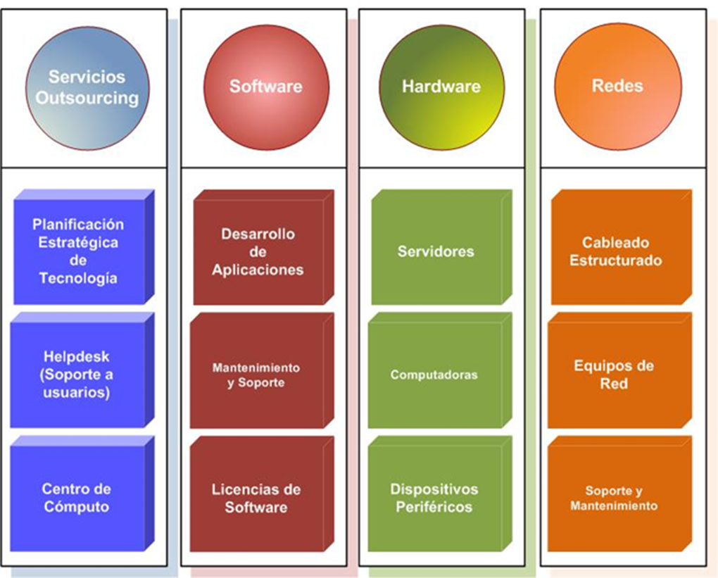
    Detalle del catálogo de productos y servicios
44

Slide 45
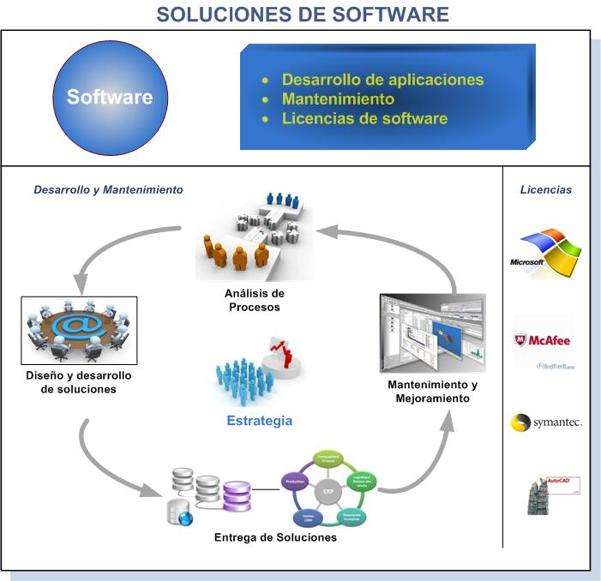
    Modelo de presentación para correo electrónico
45

Slide 46
    PREGUNTAS ?
    GRACIAS!
Ing. Lenin Parra leninparram@hotmail.com
Ing.Christian Benalcázar cbenalcazar@hotmail.com
46

